Slide 1

Дистанционное обучение
1 неделя (с 1 по 5 ноября 2021г.)
МБДОУ д/с №5 «Родничок» комбинированного вида с. Сарыг-Сеп
Старшая группа №2
Воспитатели: Акатьева Л.П.
Бодаган М.Р.

Slide 2

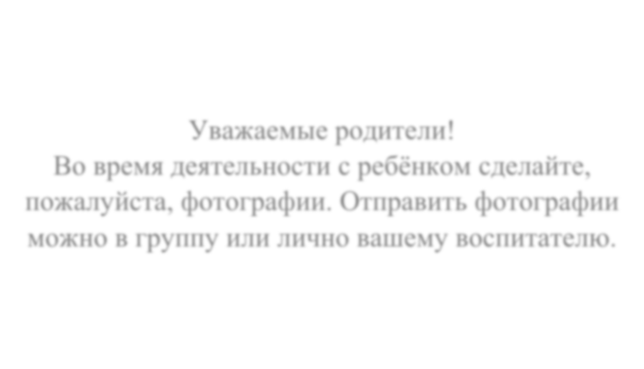
Уважаемые родители!
Во время деятельности с ребёнком сделайте, пожалуйста, фотографии. Отправить фотографии
можно в группу или лично вашему воспитателю.

Slide 3

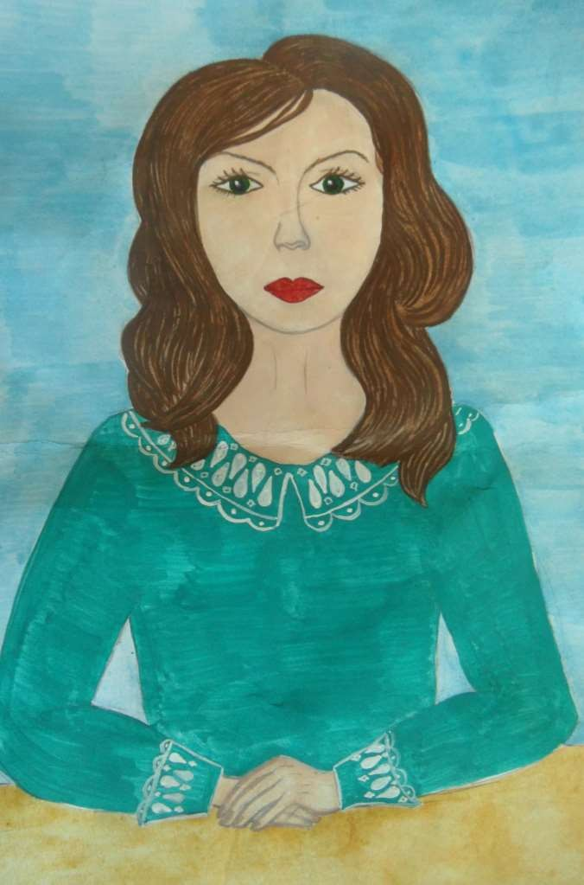
Рисование
Тема: «Мой любимый воспитатель»
Расскажите ребёнку что такое портрет. (Портрет-это такая картина, на которой художник рисует человека)
Прочитайте ребёнку
стихотворение о воспитателе.
Попросите ребёнка нарисовать портрет воспитателя

Slide 4

Стихотворение про воспитателя.
Нас в саду всегда встречает, Учит нас и развлекает.
В тихий час уложит спать,
Как заботливая мать.
Очень мил и деликатен Наш любимый воспитатель!

Slide 5

Физкультурная минутка
К речке быстрой
К речке быстрой мы спустились, (Шагаем на месте.) Наклонились и умылись. (Наклоны вперед, руки на поясе.)
Раз, два, три, четыре, (Хлопаем в ладоши.)
Вот как славно освежились. (Встряхиваем руками.) Делать так руками нужно:
Вместе — раз, это брасс. (Круги двумя руками вперед.)
Одной, другой — это кроль. (Круги руками вперед поочередно.) Все, как один, плывем как дельфин. (Прыжки на месте.)
Вышли на берег крутой (Шагаем на месте.)
Но не отправимся домой

Slide 6

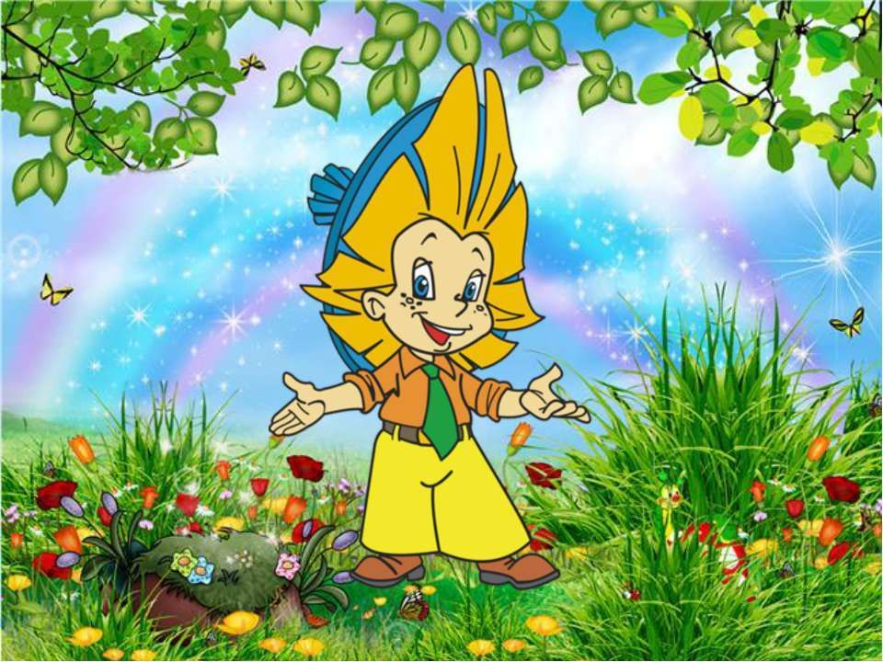
Развитие речи
«Незнайкины ошибки»
Расскажите ребёнку историю о том, как Незнайка ходил в осенний лес. Ему там так понравилось, что он поделился своими впечатлениями со своими друзьями, но допустил в рассказе ошибки. Нужно помочь Незнайке исправить его ошибки.
«В осеннем лесу.
Я ходил в осенний лес. Там я видел серый заяц, рыжая белка, колючий ёж. Заяц ел морковка. Белка шелушила еловая шишка. Ёж бежал по лесная тропинка. Хорошо в осенний лес!»

Slide 7
Правильный текст: «В осеннем лесу. Я ходил в осенний лес. Там я видел серого зайца, рыжую белку, колючего ежа. Заяц ел морковку. Белка шелушила еловую шишку. Ёж бежал по лесной тропинку. Хорошо в осеннем лесу!»

Slide 8

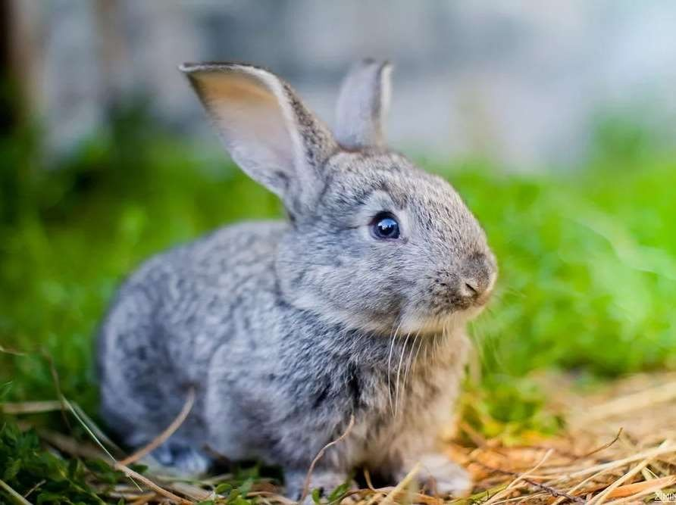
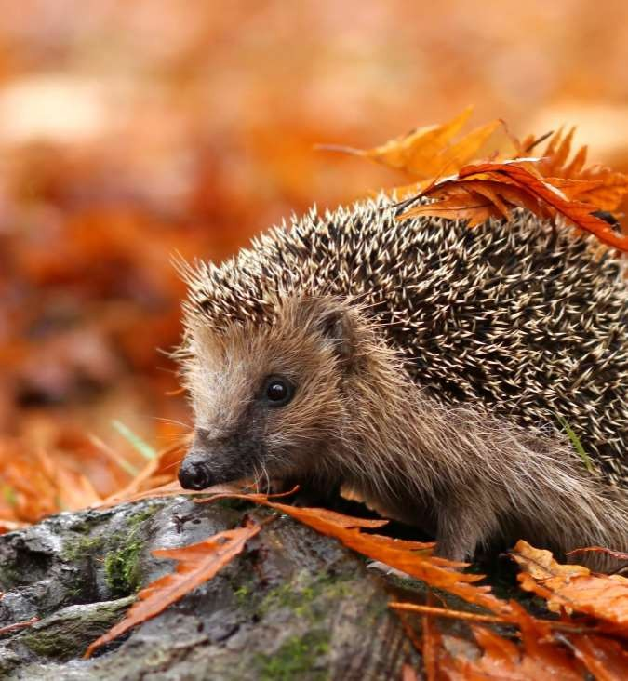
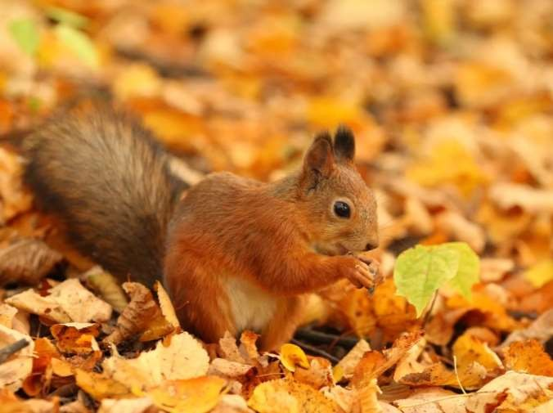

Slide 9


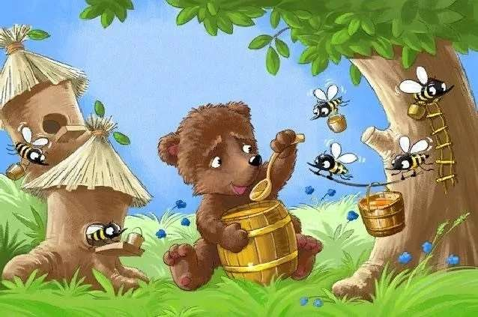
Подвижная игра
«Медведь и пчёлы»
Прочитайте детям загадки про медведя и пчёлку.
Объясните детям правила игры.
Сыграйте с детьми в игру
«Медведь и пчёлы»

Slide 10

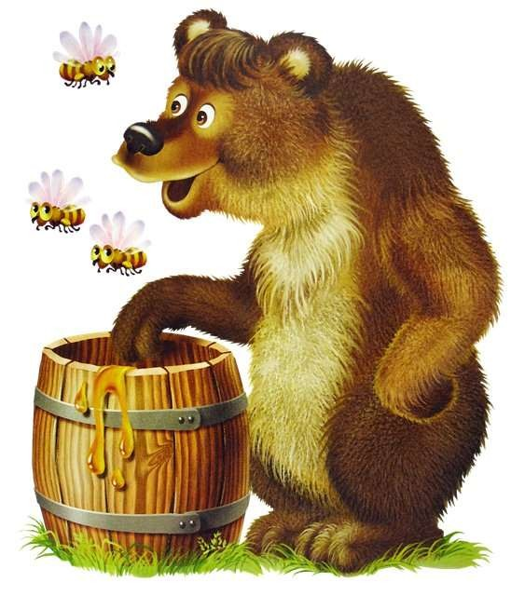
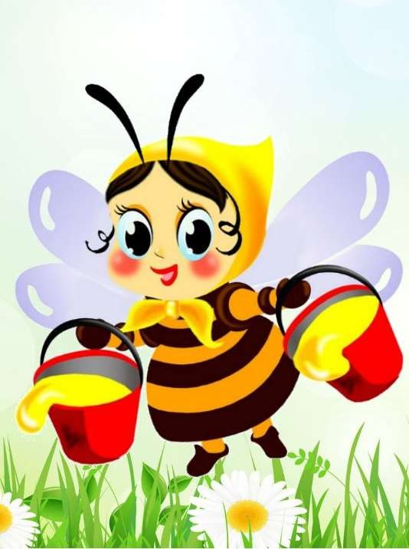
Над цветком она жужжит,
К улью быстренько летит,
Мёд свой в соты отдала,
Как зовут её?
Косолапый и большой,
Спит в берлоге он
зимой.
Любит шишки, любит
мёд,
Кто его нам назовёт?

Slide 11

Правила игры: детям из
команды «пчелы» нужно по сигналу быстро вернуться в свой домик и если застают там детей из команды
«медведи», то
дотрагиваются (жалят) до того кто не успел убежать, а дети из команды
«медведи» должны быстро убежать, чтобы не быть
«ужаленными». Те дети до кого дотронулись
Игровые действия: когда воспитатель (ведущий)
скажет «утро» пчелы летят
на луг за медом и жужжат. В это время медведи забираются в улей и лакомятся мёдом.
По сигналу «Медведи!» пчелы летят к своим ульям и жалят (дотрагиваются) тех медведей, которые не успели убежать в лес. Затем пчёлы возвращаются в улей
выбывают из игры.
и игра возобновляется.

Slide 12

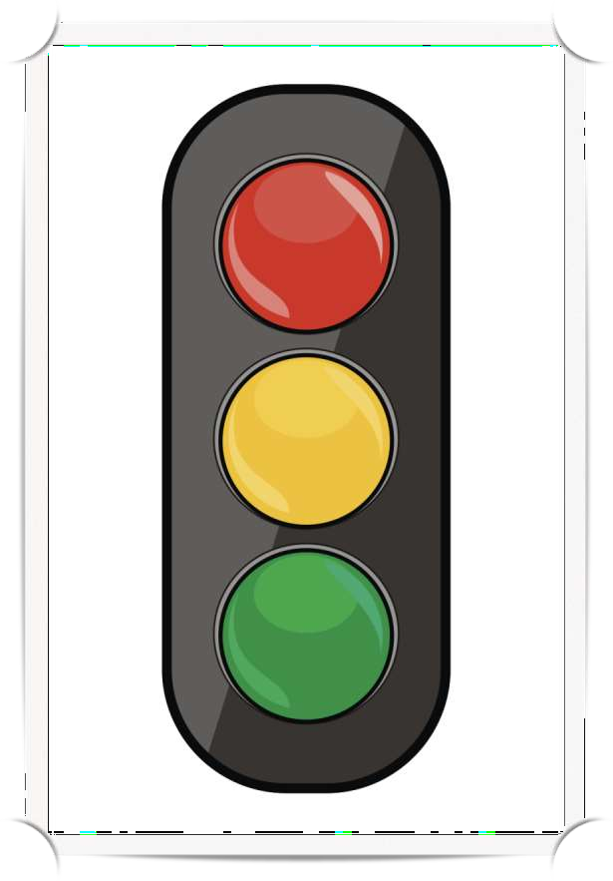
Аппликация
Тема: Светофор
1. Прочитайте стихотворение про светофор.
Спросите знают ли дети «что такое
светофор?», для чего он нужен, видели ли
они светофор, как светофор выглядит?
Он имеет по три глаза,
По три с каждой стороны,
И хотя ещё ни разу
Не смотрел он всеми сразу -
Все глаза ему нужны.
Он висит тут с давних пор.
Что же это? …
Ну, конечно, это светофор.
2. Расскажите детям о роли светофоров и об
обозначении сигналов.
3. Сделайте с детьми аппликацию
«Светофор»

Slide 13


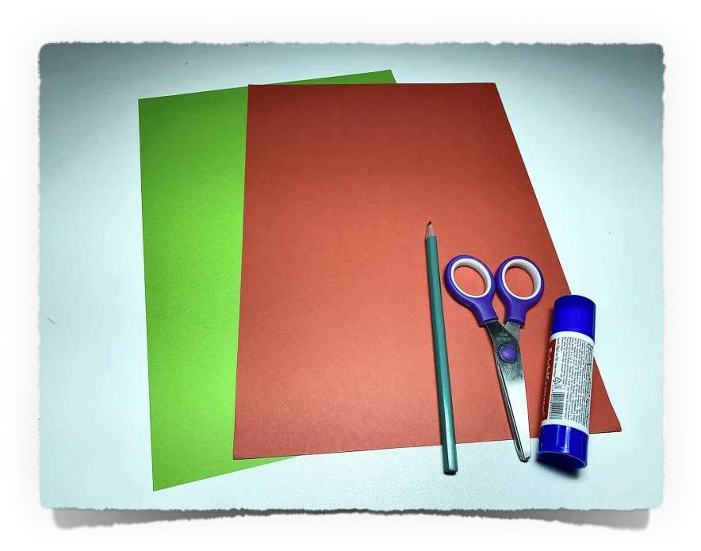


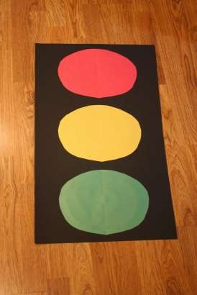
Материал для аппликации: ножницы, цветная
бумага (красная, желтая, зелёная, чёрная), клей.
Как сделать аппликацию
Предварительно начертите на чёрной бумаге прямоугольник, а на красной, желтой и зелёной бумаге круги одинакового размера. Аккуратно вырежьте фигуры, если ребёнок затрудняется
самостоятельно вырезать, то помогите ему.
С помощью клея равномерно нанесите небольшой слой клея на красный круг, наклеиваете круг на прямоугольник, разглаживая аккуратно поверхность. Затем также приклеиваем
последовательно жёлтый и зелёный круги, не
забывая оставлять между ними небольшие равные промежутки.
Чтобы больше их заинтересовать, можно
предложить нарисовать на кружках аппликации
мордочки столь популярных в наше время
смайликов или эмоджи.
В конце похвалите ребёнка за усердную и
аккуратную работу. Ещё раз спросите что такое
светофор и для чего он нужен.

Slide 14
Спасибо за внимание

